Slide 1
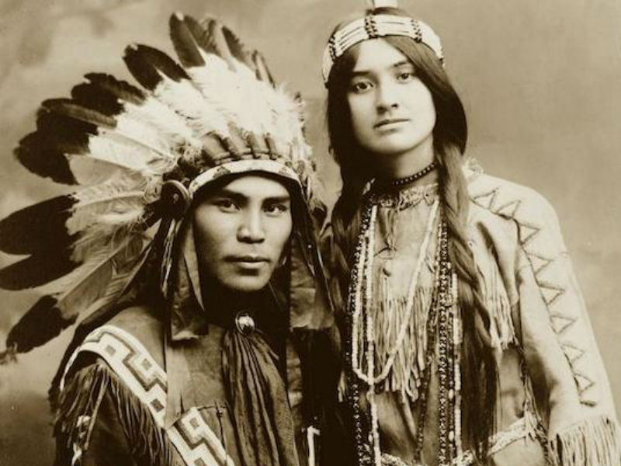
Ινδιάνοι της Βόρειας Αμερικής
Νταρίνα Ντέτσιεβα και Έρωτας Ραφαέλ Σπανού
Τμήμα Στ’2

Slide 2
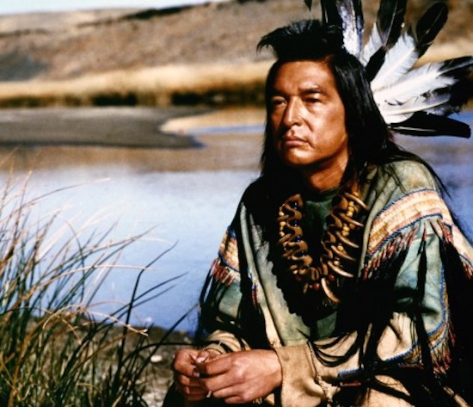
Εξωτερική εμφάνιση - Ενδυμασία
Όλοι µας φέρνουµε ζωντανή την εικόνα στο µυαλό µας όταν αναφερόµαστε στους Ινδιάνους ιθαγενείς της Βόρειας Αμερικής. Άνδρες γενναίοι, µε χάλκινη επιδερµίδα, γαµψή µύτη, έντονα ζυγωµατικά, µακριά, µαύρα, στιλπνά µαλλιά, στολισµένα µε φτερά και ένα βλέµµα που θυµίζει αρπακτικό. Ρούχα από δέρµα, µε κεντήµατα από χάντρες, µοκασίνια για αθόρυβο περπάτηµα.

Slide 3
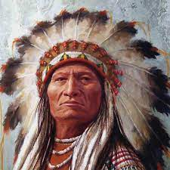
Γεωργία
Με το πέρασμα των χρόνων, αναπτύχθηκε από τους ιθαγενείς η καλλιέργεια φυτών, τα οποία πλέον είναι παγκοσμίως διαδεδομένα. Ένας μεγάλος αριθμός των αγροτικών αυτών προϊόντων διατηρεί στην αγγλική και την ελληνική γλώσσα την αρχική τους ονομασία στη γλώσσα Νάουατλ. Ορισμένα από τα προϊόντα αυτά είναι: η ντομάτα, η πατάτα, το αβοκάντο, το κακάο, η βανίλια, ο ανανάς, και ορισμένα είδη της πιπεριάς όπως το τσίλι, η πάπρικα κι η παπάγια.

Slide 4
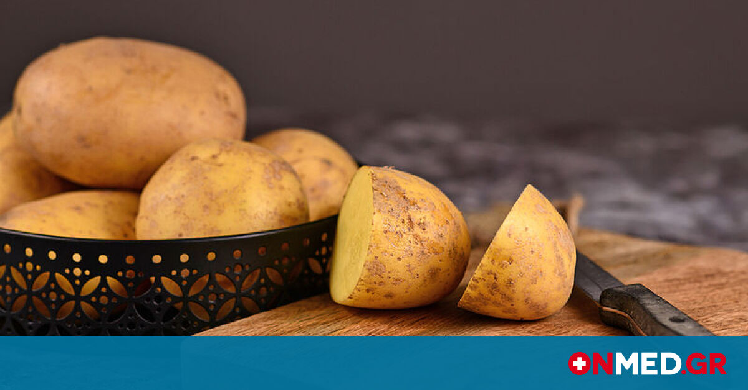
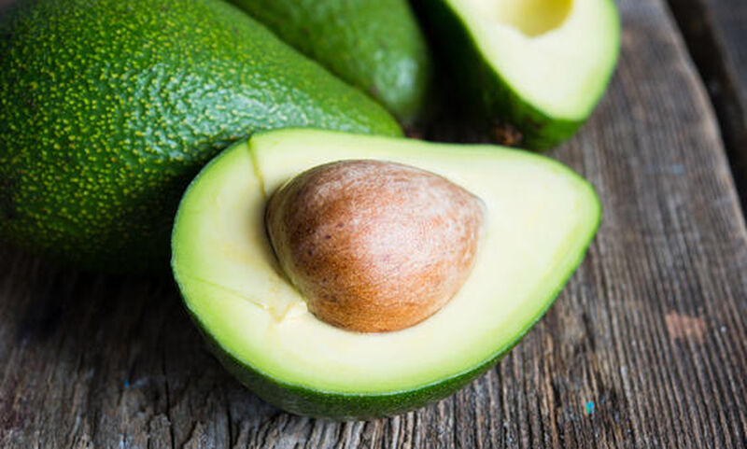
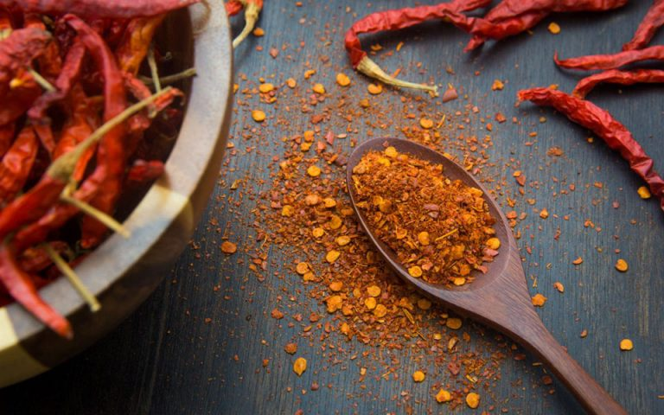
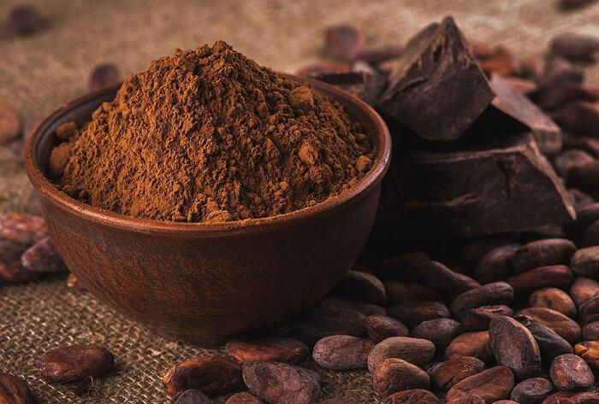
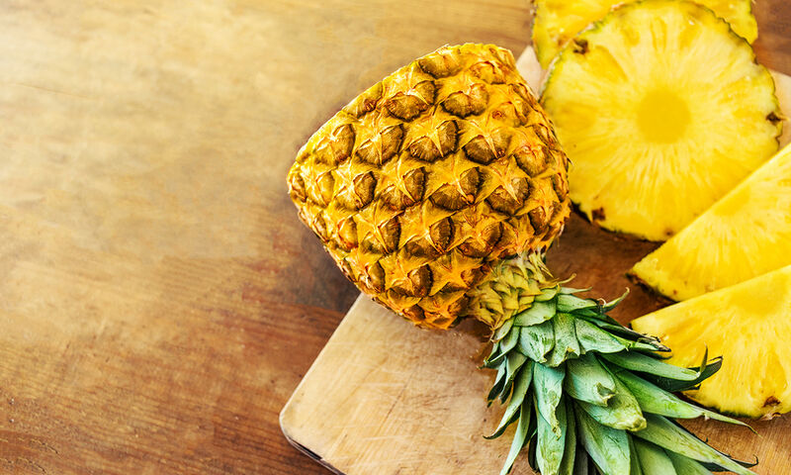
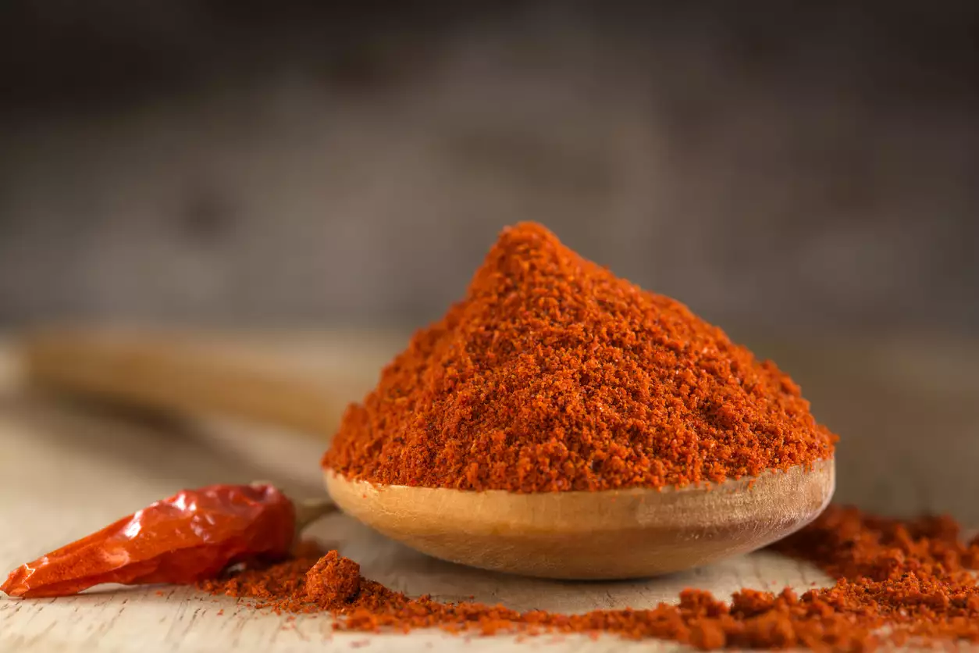
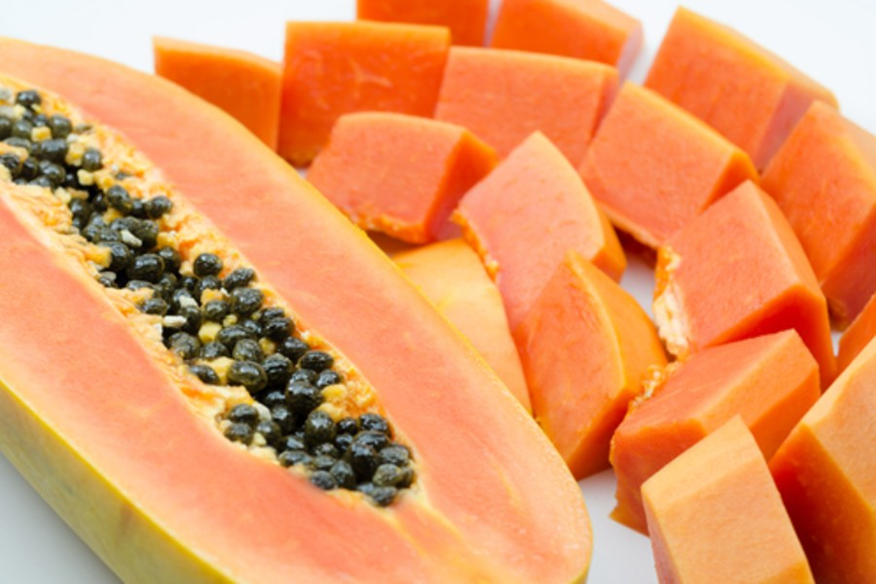
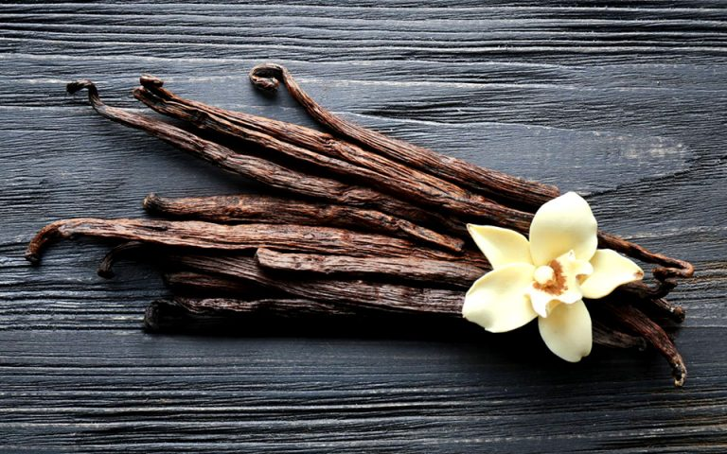

Slide 5
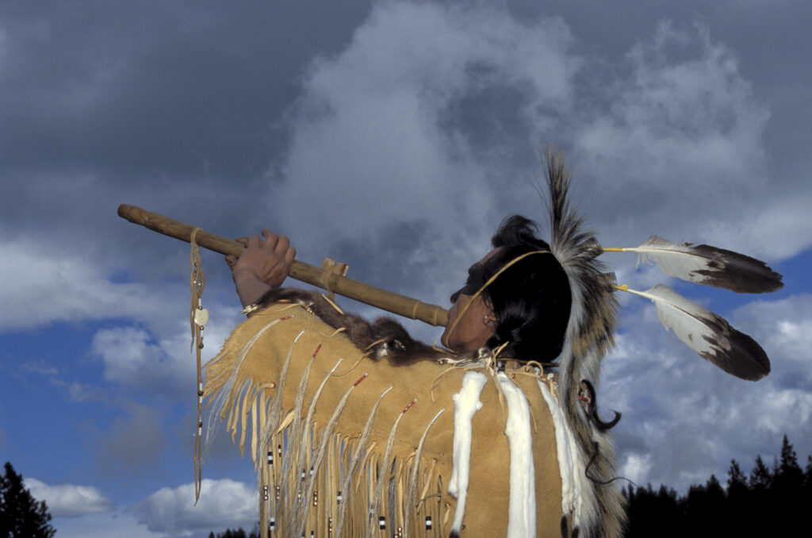
Τέχνη και μουσική
Στη Βόρεια Αμερική, η ινδιάνικη μουσική είναι σχεδόν μονοφωνική, αλλά υπάρχουν εξαιρέσεις. Τα μουσικά όργανα που χρησιμοποιούνται συνήθως είναι τύμπανα και φλογέρες. Στην Κεντρική Αμερική και το Μεξικό, η μουσική συνήθως ήταν πεντατονική και χρησιμοποιούνταν κυρίως τύμπανα και φλογέρες, με την απουσία έγχορδων οργάνων.Η ινδιάνικη τέχνη συνεισφέρει σε πολλούς τομείς, όπως στην αγγειοπλαστική, στη ζωγραφική, στη γλυπτική, στη χαρακτική, στην κατασκευή κοσμημάτων κλπ.

